Slide 1
2D 게임프로그래밍 1차발표
2020180006 김성준

Slide 2
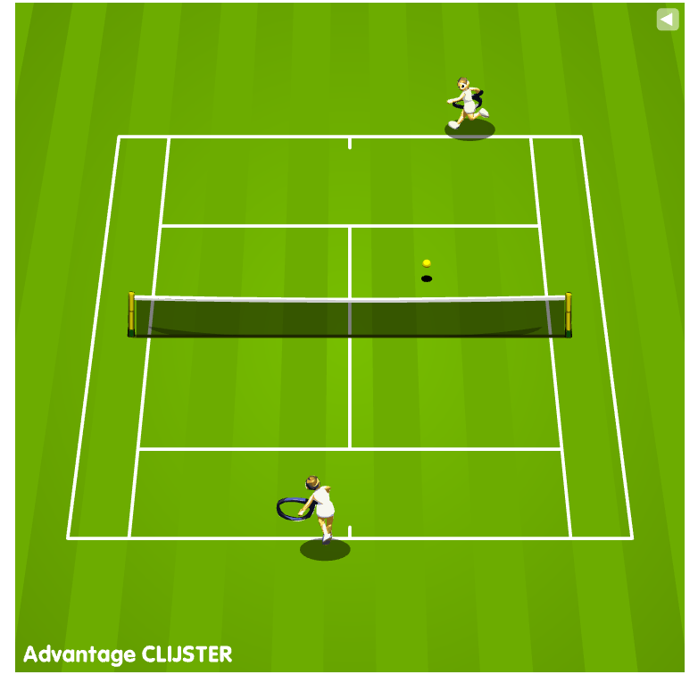
게임 컨셉
장르: 테니스 게임 플레이어는 공의 궤적을 예측 하고 상대방이 받아 낼 수 없을 만한 공간으로 공을 쳐내야 하는 게임
재미요소: 1 vs 1 스포츠 게임 상대방 과의 랠리 공의 궤적을 예측하고 움직이는 재미

Slide 3
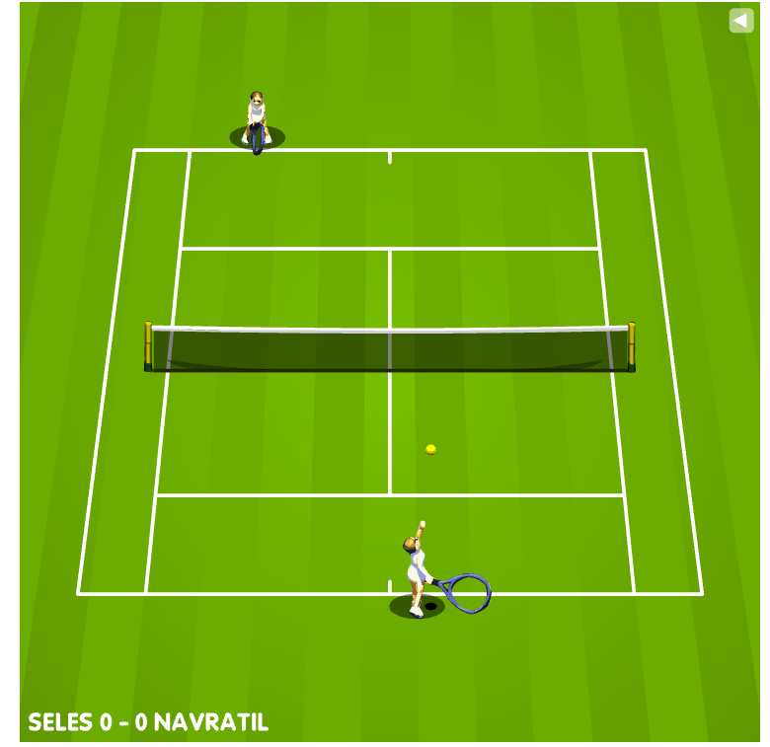
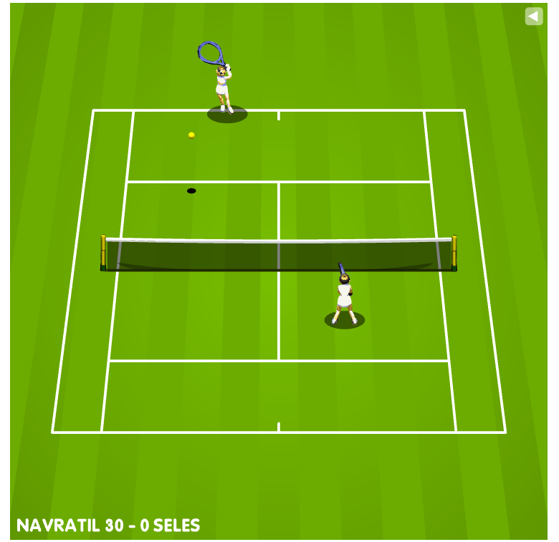
예상 게임 진행 흐름
각 게임마다 플레이어나 상대방은 서브
게임 시작

Slide 4
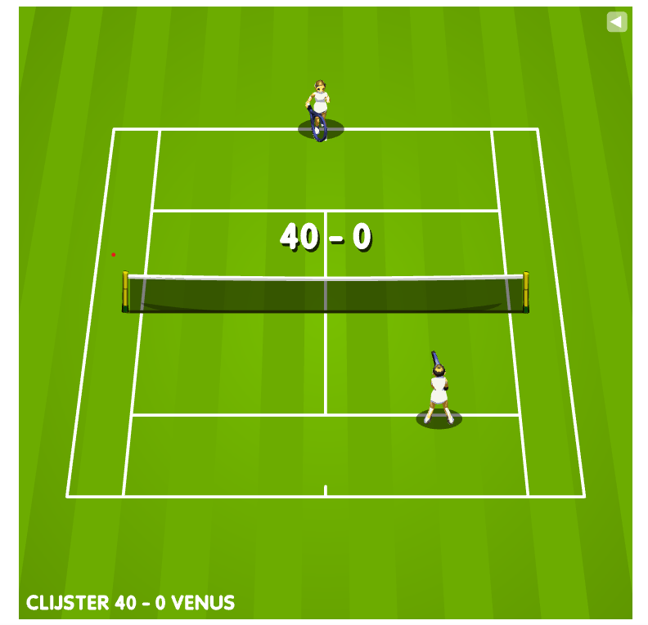
예상 게임 진행 흐름
캐릭터들은 각자의 코트 내에서 움직이면서 공을 쳐냄
상대방이 공을 쳐내지 못하거나 공이 영역밖을 벗어나면 점수 획득
게임 플레이

Slide 5
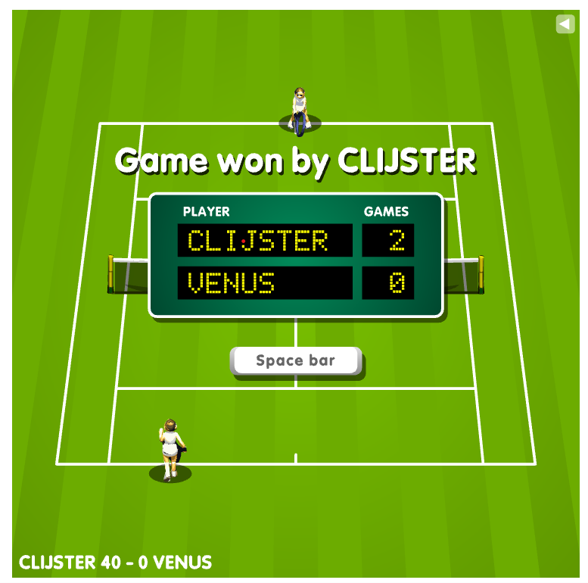
예상 게임 진행 흐름
각각의 세트가 있고 3세트를 먼저 따내면 게임 승리
게임 승리

Slide 6
8주차 까지의 개발일정
1주차 :
리소스 수집 및
캐릭터 애니메이션
2주차 :
캐릭터 기본적인 조작 구현
3주차 :
공과의 상호작용 구현
4주차 :
공과의 거리, 공의 높이 등에 따른 힘 구현
5주차 :
게임 규칙 설정
6주차 :
상대방 캐릭터 AI구현
7주차 :
사운드 및 이펙트
8주차 :
최종 점검 및 기타 추가요소 구현

